Slide 1

منظومة بثّ قُطريّة
درس رياضيّات للصفّ الرابع
موضوع الدرس: الصندوق – متوازي المسطيلات
مع المعلّم/ ة: د. يوسف حموده
الرجاء تزوّدوا بـ _____________________
Notes:
اكتبوا النصّ الملائم وكذلك المعدّات المطلوبة.

Slide 2
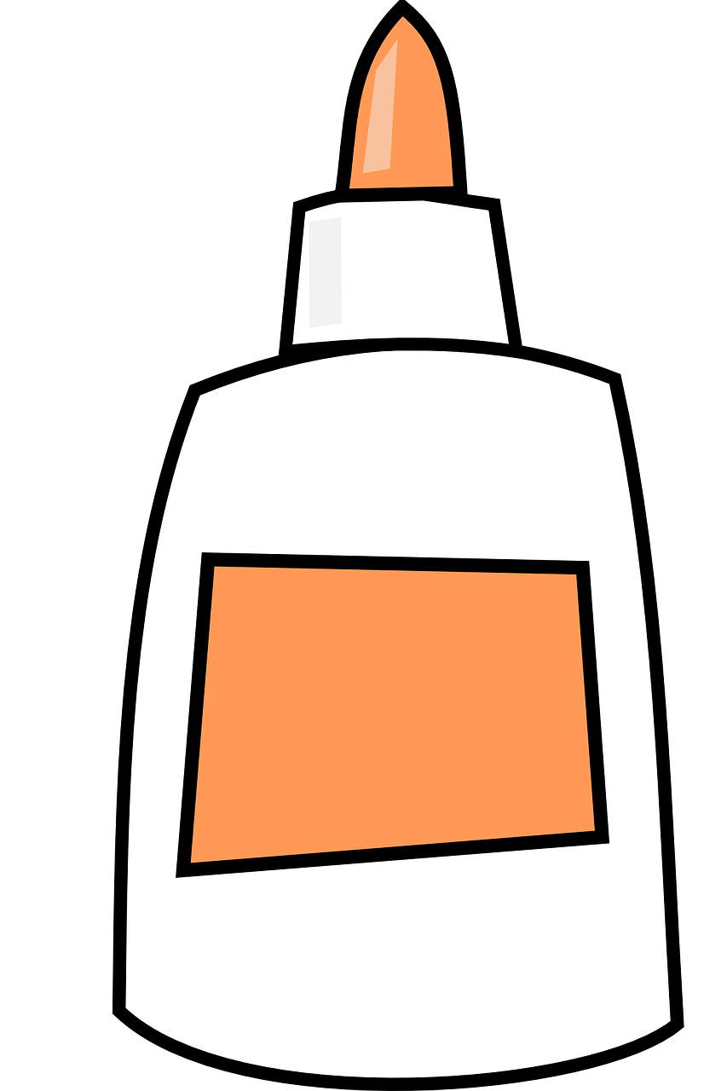
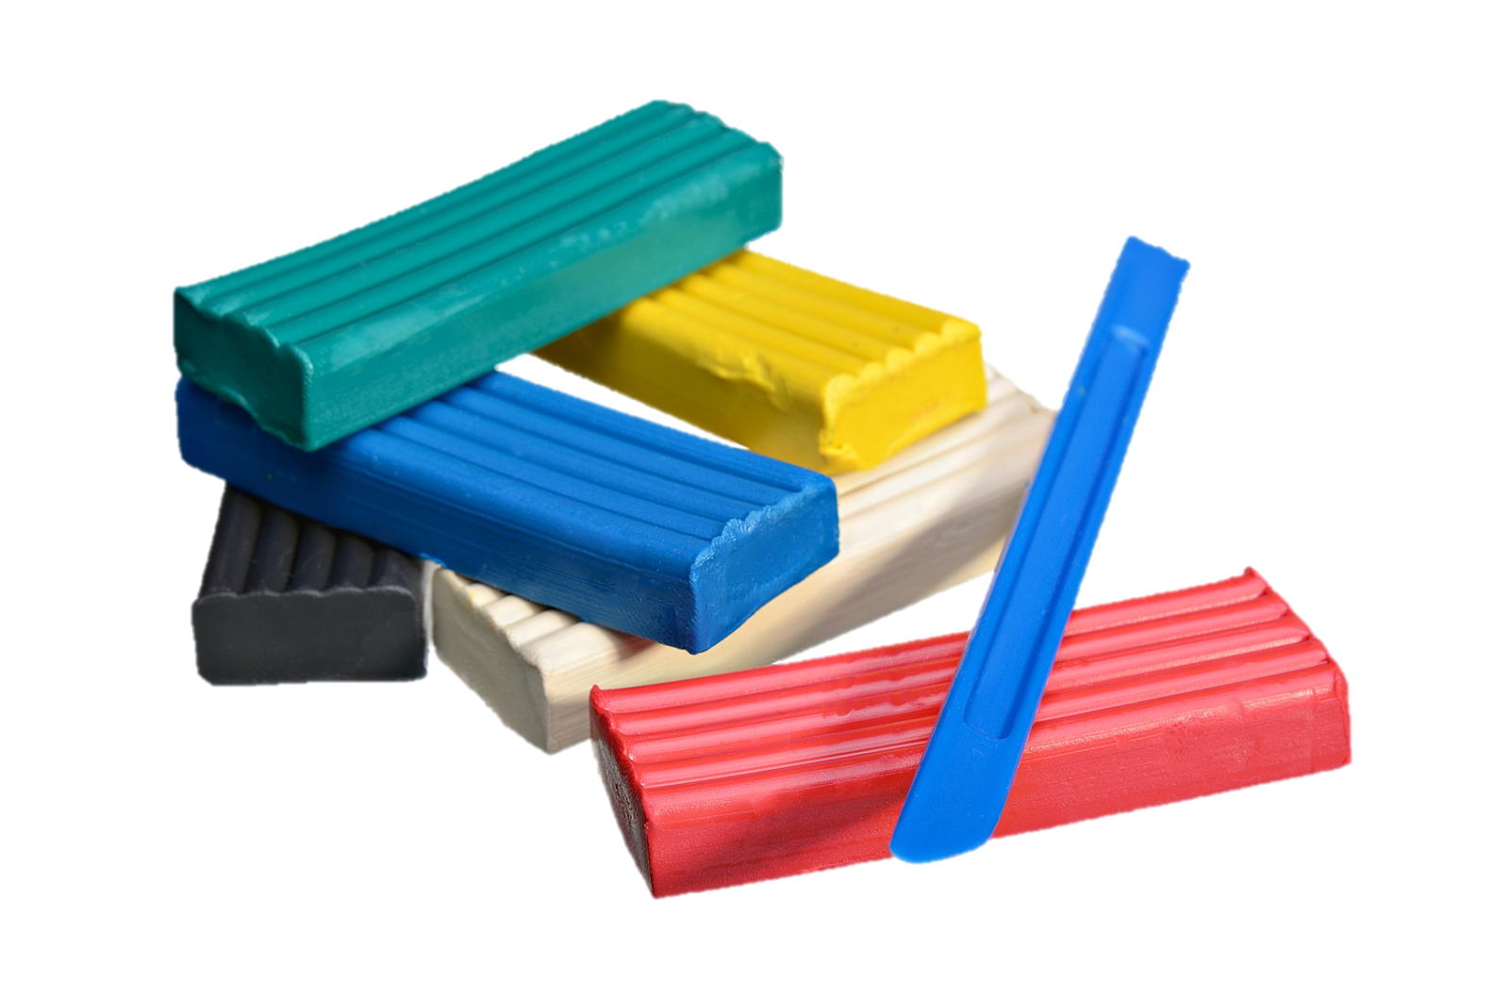
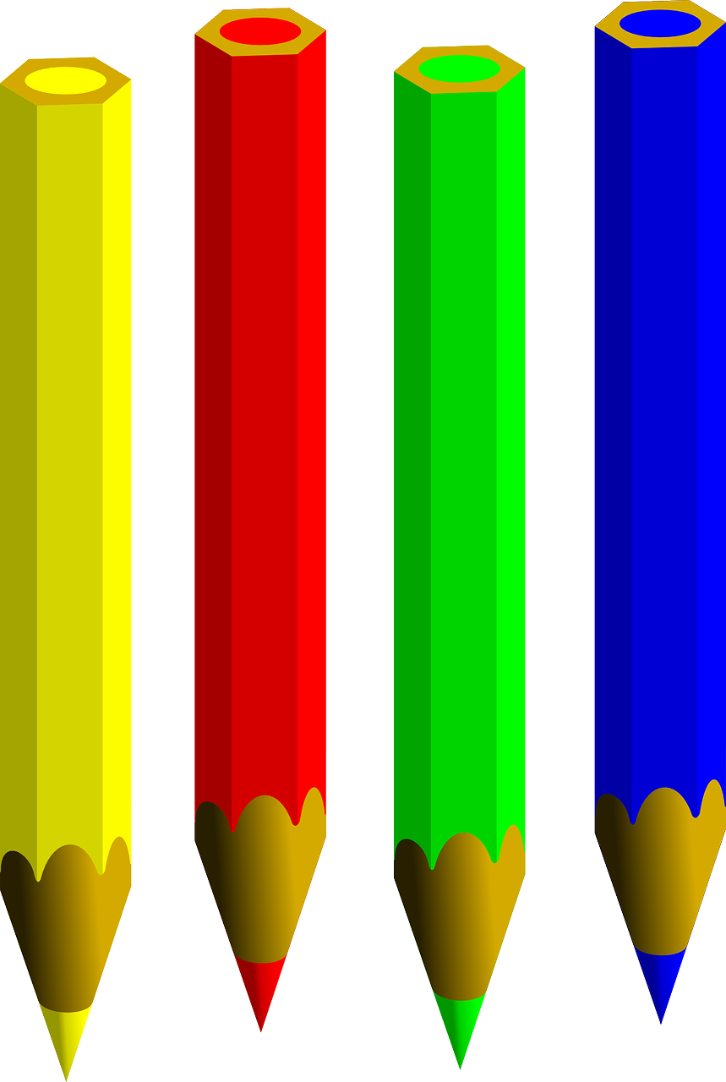

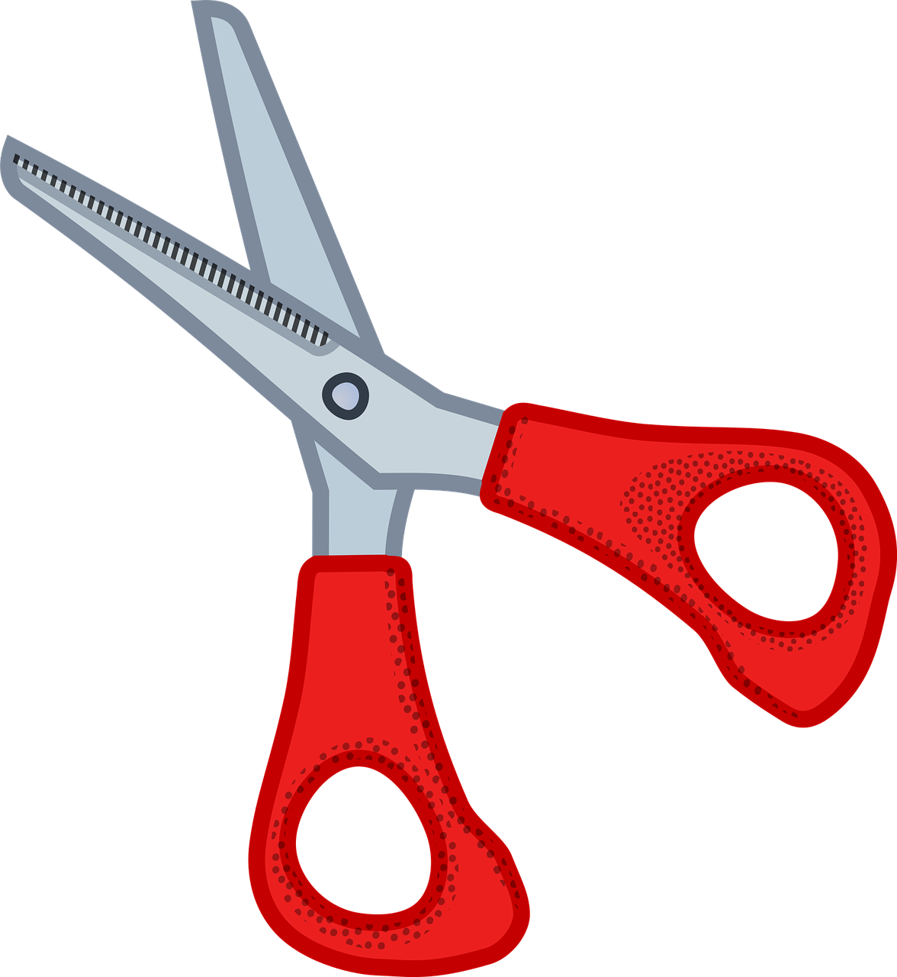



ماذا يجب أن نحضّر للحصّة؟
Notes:
حذف هذه الشريحة إذا لم تكن ضروريّة:
مدّة الشريحة: دقيقة
تأكّدوا في هذه الشريحة أنّ الجميع تزوّدوا بالأدوات المساعدة المطلوبة (ننصح بأن تكون هذه الأدوات المساعدة موجودة معكم لتعرضوها كمثال)
احذفوا ما هو زائد أو أضيفوا حسب الحاجة (احرصوا على حقوق النشر والملكيّة الفكريّة).
هذا هو الوقت المناسب لعرض قواعد السلوك خلال الحصّة: اطلبوا من التلاميذ إغلاق نوافذ تطبيقات أخرى في الحاسوب، إبعاد الأمر المشتّتة للانتباه، الجلوس في غرفة هادئة، التزوّد بالماء، وبالأساس التركيز في الدرس.

Slide 3

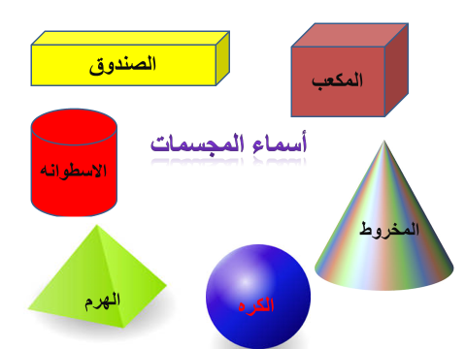

Notes:
مدّة الشريحة: دقيقتان
عرّفوا بأنفسكم وأعرضوا سير الدرس:
أنتم مدعوّون للتوجّه إلى التلاميذ بصورة شخصيّة:
مثال على نصّ شفويّ: مرحبًا، اسمي ـــــــــــــــ. أنا أعلّم ـــــــــ من ــــــــــــــ. كيف حالكم؟ يسرّني انضمامكم إليّ...
موضوع الدرس وهدفه:
مثال على نصّ شفويّ: سنتعلّم في هذا الدرس عن ــــــــــــــــــــ. انضمّوا إليّ وستستمتعون. هل أنتم مستعدّون؟ فلنبدأ"
نبدأ بـ …. (مرحلة افتتاحيّة الدرس)
ننتقل إلى الاكتشاف (مرحلة التعلّم/ إكساب - اكنبوا هنا سؤالًا مثيرًا للفضول، يجيب عن هدف الدرس)
نتدرّب على … (مرحلة التدرّب/ التجريب)
نُجمل (مرحلة إجمال الدرس)

Slide 4
ماذا يميّز هذه المجموعة من الاجسام ؟
أي عنوان يمكن أن نعطي لهذه المجموعة ؟

Slide 5


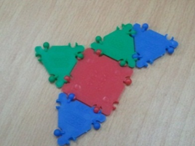
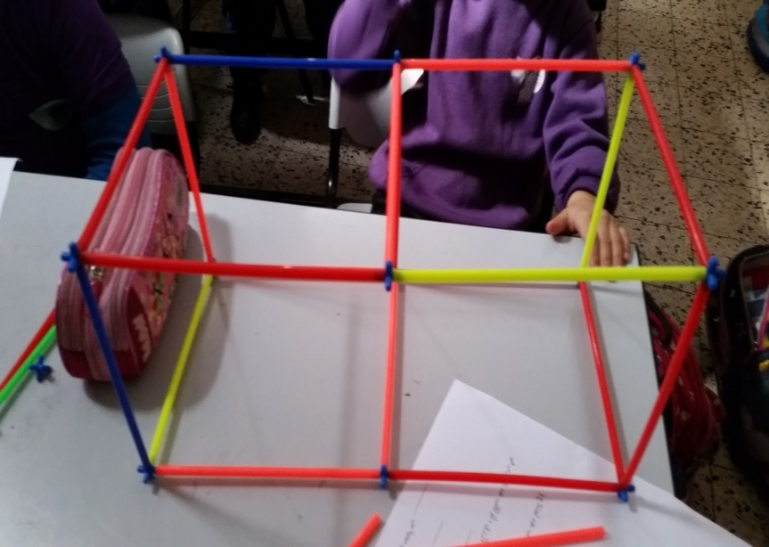
نبدأ بمتعة -
الصندوق هو جسم محصور بين 6 أوجه مستطيلة .
كل جانب في الصندوق يُسمّى وجه .
تُسمى أضلاع المستطيل في كل وجه أضلاع جانبية .
للصندوق 6 أوجه، 8 رؤوس و 12 ضلعاً جانبياً .
Notes:
مدّة الشريحة: حتّى دقيقتين
اقتراحات: لعبة، أحجيّة، تمثيل، محاكاة، مثال، ادّعاء، جملة حقيقة وجملة غير حقيقة وغيرها.
مثال على أحجيّة:
صورة شخصيّة أو غرض متعلّقَيْن بالموضوع . تتبيّن الصلة بالموضوع خلال الدرس.
ما هي الصلة بين.....

Slide 6
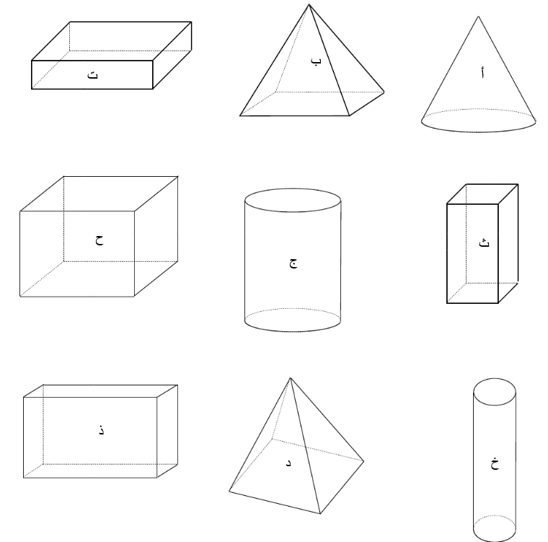
أي الاجسام تعتبر صناديق
Notes:
مدّة الشريحة: 5 دقائق
إذا كانت حصّتكم من الساعة 12:00 فصاعدًا، أو أنكم ترون أنّه من المناسب إضافة نشاط للاسترخاء (غير مرتبط بالمادّة قيد الدراسة)، يمكنكم إضافته الآن. إذا لم ترغبوا في ذلك، احذفوا الشريحة. يمكنكم الاستعانة بمطوّر التعلم للتفكير في النشاط.
على سبيل المثال:
فعّاليّة استرخاء
فعّاليّة مضحكة
فعّاليّة رياضيّة

Slide 7
الآن سنتعلّم – فرش الصندوق
ما هو فرش الصندوق ؟
عندما نفرش جميع أوجه الصندوق، ينتج شكل ثنائي الابعاد، مركب من مستطيلات أو مربعات (أوجه الصندوق) . نسمي الشكل الناتج : فرش الصندوق
Notes:
الشرائح 11-15 تضمّ: إكساب المعرفة، التدرّب والحلّ، وتدرّب وحلّ آخر. مدّة هذه الشرائح معًا 20 دقيقة
إكساب: التطرّق إلى هدف تعليميّ مركزيّ ومركّز. باستخدام مجموعة منوّعة من تمثيلات المضمون، مثل: الصور ومقاطع الفيديو - بالإمكان إرفاق مقاطع فيديو من إصدار مطاح فقط، صور شاشة، تقارير، مضامين من الكتب التعليميّة، ونصّ محدود وفقًا لحقوق النشر والملكيّة الفكريّة. يمكنك دمج مثال على تمرين أو سؤال تقومون بحله.

Slide 8


التدرّب
Notes:
التدرّب: لا يزيد عن 3 دقائق. يمكنك إجراء 2-1 جولات من التدرّب أمام الكمبيوتر (سؤال على اللوح وكتابة في ورقة، أشغال باستخدام الألوان/ العجين/ المعجونة) أو في أرجاء البيت (الأشياء المتوفّرة لديكم أو مزيج من التفاعل بين أفراد العائلة).
نصيحة للصفوف الدنيا: اطرحوا أسئلة تشارك التلاميذ على نمط مسرحيات الأطفال/ قناة الأطفال، مثل "أين التذكرة الثانية ...؟ لا أذكر ... هل تعرفون أين هي؟"
أمثلة:
https://www.youtube.com/watch?v=sGfdE0es80w برنامج طهو للأطفال. يتحدّثون مع الأطفال طوال الدرس ويطرحون عليهم أسئلة.
art attack : https://www.youtube.com/watch?v=QX013_tz4rM

Slide 9
التدرّب
Notes:
التدرّب: لا يزيد عن 3 دقائق. يمكنك إجراء 2-1 جولات من التدرّب أمام الكمبيوتر (سؤال على اللوح وكتابة في ورقة، أشغال باستخدام الألوان/ العجين/ المعجونة) أو في أرجاء البيت (الأشياء المتوفّرة لديكم أو مزيج من التفاعل بين أفراد العائلة).
نصيحة للصفوف الدنيا: اطرحوا أسئلة تشارك التلاميذ على نمط مسرحيات الأطفال/ قناة الأطفال، مثل "أين التذكرة الثانية ...؟ لا أذكر ... هل تعرفون أين هي؟"
أمثلة:
https://www.youtube.com/watch?v=sGfdE0es80w برنامج طهو للأطفال. يتحدّثون مع الأطفال طوال الدرس ويطرحون عليهم أسئلة.
art attack : https://www.youtube.com/watch?v=QX013_tz4rM

Slide 10
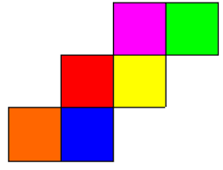
التدرّب
بحث فروش المكعب
امامكم فرش مكعب .
خمنوا، هل هذا الفرش يمكن ان يكون فرشا لمكعب ؟
بواسطة المربعات أفحصوا تخمينكم ........
كم صورة مختلفة للفروش يمكن ان يكون للمكعب؟ .
ما هي الصور المختلفة – لفروش المكعب ؟
Notes:
التدرّب: لا يزيد عن 3 دقائق. يمكنك إجراء 2-1 جولات من التدرّب أمام الكمبيوتر (سؤال على اللوح وكتابة في ورقة، أشغال باستخدام الألوان/ العجين/ المعجونة) أو في أرجاء البيت (الأشياء المتوفّرة لديكم أو مزيج من التفاعل بين أفراد العائلة).
نصيحة للصفوف الدنيا: اطرحوا أسئلة تشارك التلاميذ على نمط مسرحيات الأطفال/ قناة الأطفال، مثل "أين التذكرة الثانية ...؟ لا أذكر ... هل تعرفون أين هي؟"
أمثلة:
https://www.youtube.com/watch?v=sGfdE0es80w برنامج طهو للأطفال. يتحدّثون مع الأطفال طوال الدرس ويطرحون عليهم أسئلة.
art attack : https://www.youtube.com/watch?v=QX013_tz4rM

Slide 11
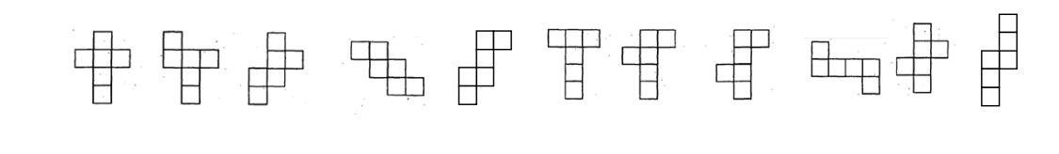
التدرّب
بحث فروش المكعب
Notes:
التدرّب: لا يزيد عن 3 دقائق. يمكنك إجراء 2-1 جولات من التدرّب أمام الكمبيوتر (سؤال على اللوح وكتابة في ورقة، أشغال باستخدام الألوان/ العجين/ المعجونة) أو في أرجاء البيت (الأشياء المتوفّرة لديكم أو مزيج من التفاعل بين أفراد العائلة).
نصيحة للصفوف الدنيا: اطرحوا أسئلة تشارك التلاميذ على نمط مسرحيات الأطفال/ قناة الأطفال، مثل "أين التذكرة الثانية ...؟ لا أذكر ... هل تعرفون أين هي؟"
أمثلة:
https://www.youtube.com/watch?v=sGfdE0es80w برنامج طهو للأطفال. يتحدّثون مع الأطفال طوال الدرس ويطرحون عليهم أسئلة.
art attack : https://www.youtube.com/watch?v=QX013_tz4rM

Slide 12
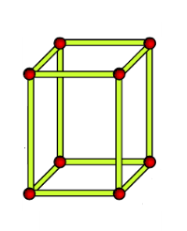
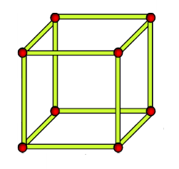


نبني هيكل المكعب والصندوق
أمامكم رسمة مصغرة ل هيكل مكعب – صندوق
أ. كم عودا يجب أن نحضر ؟
ب. ماذا يمكن القول عن طول العيدان؟
ج. كم «رابط « يجب أن نحضر ؟
Notes:
حلّ التدرّب: بعد أن تدرّب التلاميذ بشكل مستقل، يجب عرض الحلّ ومناقشته. يمكن إظهار الأخطاء الشائعة وشرح كيفيّة حلّها.

Slide 13
ما هو المشترك والمختلف بين الصندوق والمكعب ؟
يوجد للصندوق ____ رؤوس .
يوجد للصندوق ____ سطوح.
يوجد للصندوق ____ ضلعا.
كل سطح من سطوح الصندوق
هو مستطيلات
Notes:
حلّ التدرّب: بعد أن تدرّب التلاميذ بشكل مستقل، يجب عرض الحلّ ومناقشته. يمكن إظهار الأخطاء الشائعة وشرح كيفيّة حلّها.

Slide 14

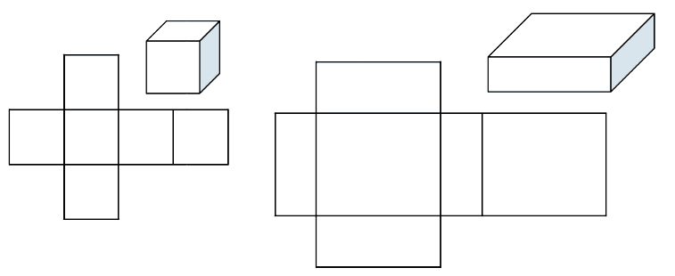


مساحة السطح الخارجي
مساحة السطح الخارجي للصندوق هي : مجموع مساحات الاوجه الستة في الصندوق
Notes:
التدرّب: لا يزيد عن 3 دقائق. يمكنك إجراء 2-1 جولات من التدرّب أمام الكمبيوتر (سؤال على اللوح وكتابة في ورقة، أشغال باستخدام الألوان/ العجين/ المعجونة) أو في أرجاء البيت (الأشياء المتوفّرة لديكم أو مزيج من التفاعل بين أفراد العائلة).
نصيحة للصفوف الدنيا: اطرحوا أسئلة تشارك التلاميذ على نمط مسرحيات الأطفال/ قناة الأطفال، مثل "أين التذكرة الثانية ...؟ لا أذكر ... هل تعرفون أين هي؟"
أمثلة:
https://www.youtube.com/watch?v=sGfdE0es80w برنامج طهو للأطفال. يتحدّثون مع الأطفال طوال الدرس ويطرحون عليهم أسئلة.
art attack : https://www.youtube.com/watch?v=QX013_tz4rM

Slide 15
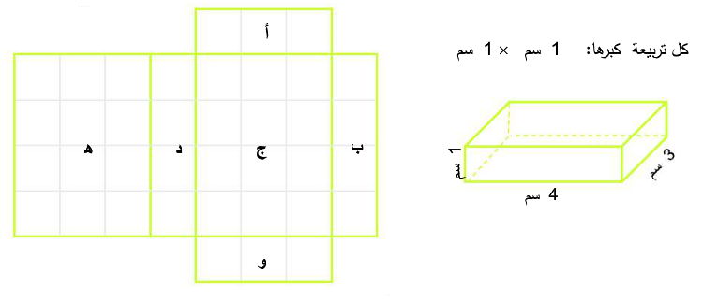
حلّ
أمامكم نشر لصندوق
أحسب مساحة السطح الخارجي
Notes:
حلّ التدرّب: بعد أن تدرّب التلاميذ بشكل مستقل، يجب عرض الحلّ ومناقشته. يمكن إظهار الأخطاء الشائعة وشرح كيفيّة حلّها.

Slide 16
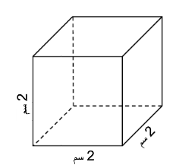
حلّ
أمامكم رسمة لمكعب
أحسب مساحة السطح الخارجي
Notes:
حلّ التدرّب: بعد أن تدرّب التلاميذ بشكل مستقل، يجب عرض الحلّ ومناقشته. يمكن إظهار الأخطاء الشائعة وشرح كيفيّة حلّها.

Slide 17
حلّ
ما مساحة السطح الخارجي لهذا الصندوق؟
3 سم
5 سم
8 سم
Notes:
حلّ التدرّب: بعد أن تدرّب التلاميذ بشكل مستقل، يجب عرض الحلّ ومناقشته. يمكن إظهار الأخطاء الشائعة وشرح كيفيّة حلّها.

Slide 18
ما هو المشترك والمختلف بين الصندوق والمكعب ؟
يوجد للصندوق 8 رؤوس .
يوجد للصندوق 6 سطوح.
يوجد للصندوق 12 ضلعا.
كل سطح من سطوح الصندوق
هو مستطيلات
Notes:
حلّ التدرّب: بعد أن تدرّب التلاميذ بشكل مستقل، يجب عرض الحلّ ومناقشته. يمكن إظهار الأخطاء الشائعة وشرح كيفيّة حلّها.

Slide 19

نواصل التدرّب بناء صندوق ومكعب
Notes:
مدّة الشريحة: حتّى 15 دقيقة
في هذه المرحلة اشرحوا للتلاميذ التدرّب وودّعوهم. مع خروج التلاميذ للتدرّب النهائيّ، ستنتهي مرحلة تصويركم كمعلمين ومعلّمات.
نقاط لتسليط الضوء عليها:
* يمكن تنفيذ التدرّب في المنزل باستخدام مجموعة منوّعة من الموارد المتاحة في المنزل، مثل: أدوات الكتابة أو الحاسوب اللوحيّ أو الشخصيّ. يمكن استخدام بيئتي آفاق وكوتار الكتب التعليميّة (فقط كم خلال حاسوب محمول، وذلك لأنّ آفاق وكوتار الكتب التعليميّة لا يعملان بشكل جيد على الحاسوب اللوحيّ/ الهاتف المحمول).
* تأكد من إعطاء تلاميذكم تعليمات دقيقة للتدرّب على صعيد المضامين وعلى صعيد الفنّيّ، بالإضافة إلى الأوقات الدقيقة للتدرّب.
* بالإمكان تضمين العرض التقديميّ صور شاشة والشرح شفويًّا ما هو المطلوب منهم تنفيذه.

Slide 20
شكرًا لكم على مشاهدة البثّ
إنتاج مطاح، لصالح وزارة التربية والتعليم
shutterstock.com الرسوم التوضيحيّة:

